Slide 1
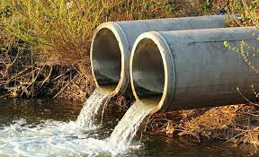
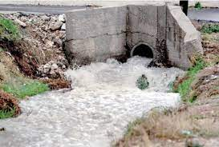
معالجه المياه العادمه

Slide 2
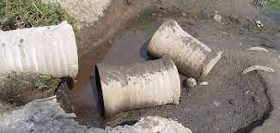
ما هي المياه العادمه؟؟
بانها مجموعه من العمليات الفيزيائيه والكيميائيه والحيويه التي تهدف الي ازاله الملوثات العضوية وغير العضوية من المياه العادمة

Slide 3
أنواع المعالجه العادمة types of wastewater treatment
المعالجة الفيزيائيه
المعالجة الكيميائيه
معالجة حيويه

Slide 4
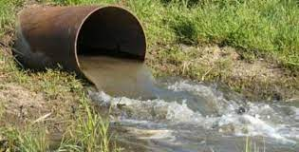
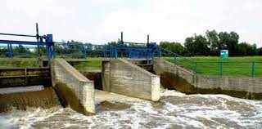
وصف انواع معالجة المياه العادمة
المعالجه الفيزيائيه :تعتمد على الخواص الطبيعيه للمواد والسوائل
المعالجه الكيميائيه :تعتمد على التفاعلات الكيميائيه وتجري خلالها ازالة انواع معينه من الملوثات التي تصعب ازالتها بالطرائق الاخرى
المعالجه الحيويه :تعتمدعلى النشاط الحيوي للكائنات الحيه الدقيقه في تحلل المواد العضويه القابلة للتحلل حيويا

Slide 5
مراحل معالجه المياه العادمة

Slide 6
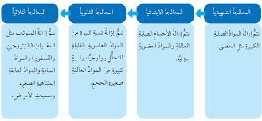
أتتبع المراحل الرئيسة في معالجة المياه العادمة
معالجة تمهيدية.
معالجة ابتدائية.
معالجة ثانوية
معالجة متقدمة أو ثلاثية.

Slide 7
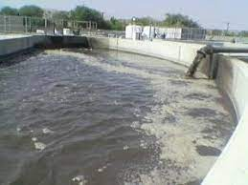
محطات معالجه المياة في الاردن
حطة تنقية إربد المركزيــــــة / فوعرام
محطة تنقية دوقرا
محطة تنقية وادي حسان
محطة تنقية الرمثا
محطة تنقية المفرق
محطة تنقية المعراض

Slide 8
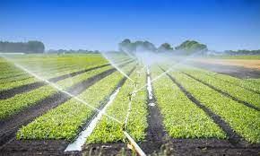
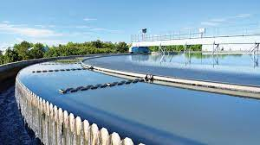
استخدامات المياه المعالجة
إعادة الاستخدام الزراعي: ري المحاصيل الغير غذائية، مثل العلف والألياف،و الحضانات التجارية وأراضي المراعي. للمحاصيل الغذائية، تستخدم مياه معالجة ذات جودة عالية. التجمعات المائية الترفيهية: البرك المائية والبحيرات. إعادة الاستخدام البيئي: عمل مناطق رطبة صناعية، وتحسين الأراضي الرطبة الطبيعية واستدامة تدفق الجداول.

